Slide 1
用Style Guide构建Webapp
Baidu LBS
FE
李林 | 工位：KK-F4-A041 | HI：lilin09_duBai

Slide 2
目录
页面的解构
用Style Guide布局
Style Guide组件
Style Guide的性能收益
CSS技巧分享

Slide 3
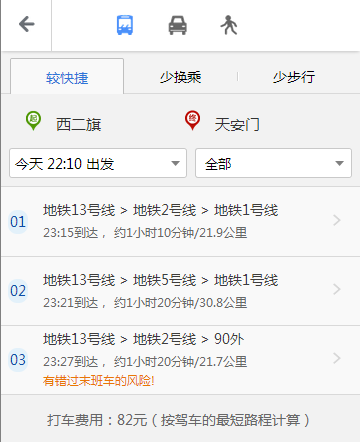
页面的解构
一个例子

Slide 4
页面的解构
信息分组
布局
关系
内部构造

Slide 5
页面的解构
信息分组

Slide 6

页面的解构
布局

Slide 7
页面的解构
关系
margin? padding?

Slide 8
页面的解构
一个实用的方法
由外到内分层
内层和外层之间用padding
同层之间用margin

Slide 9
页面的解构
我的解构过程

Slide 10
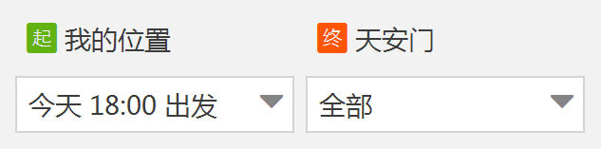
页面的解构
改进后的效果

Slide 11
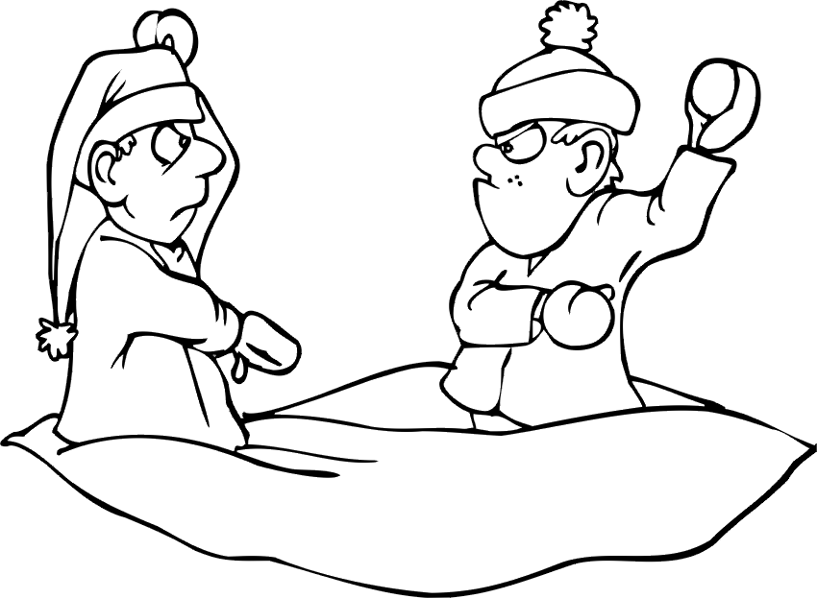
页面的解构
UE设计稿不能改！
Fight It！

Slide 12
用Style Guide进行布局
栅格 row/column
容器 card/container

Slide 13
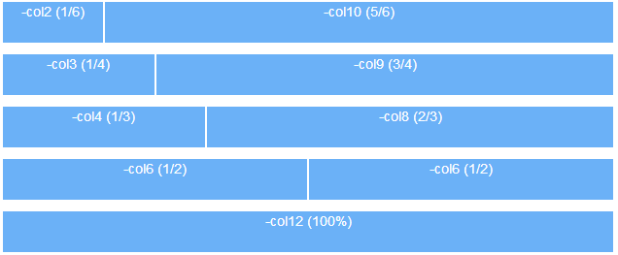
用Style Guide进行布局
栅格 row/column
采用12列栅格，可以做2,3,4,6列布局

Slide 14
用Style Guide进行布局
栅格用inline-block实现
垂直居中
消除间隔
sub-pixel issue
33% + 33% +34% != 100%

Slide 15

用Style Guide进行布局
Flex布局
一致性问题
兼容性问题
Flex-row
等分布局
自动填充

Slide 16
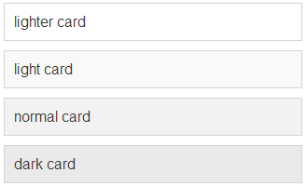
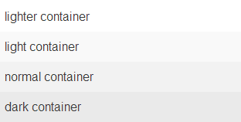
用Style Guide进行布局
card/container容器
将容器（Container）和内容（Content）分离
Card和Container的区别
border
margin

Slide 17
用Style Guide进行布局
包含布局的组件
row
tab
list-group
button-group

Slide 18
使用Style Guide组件
Features
icon-font
定制组件样式

Slide 19
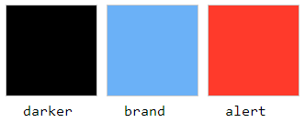
使用Style Guide组件
语义化
背景颜色（darker/brand/alert）
组件名称（btn/ list-group / popover）
按语义使用HTML 标签

Slide 20


使用Style Guide组件
将结构（structure）和皮肤（skin）分离
btn
btn –brand
btn –brand -mini

Slide 21


使用Style Guide组件
一致性
btn适用于 button/input /<a>
覆盖原生组件样式

Slide 22




使用Style Guide组件
icon-font
单色 ！= 黑白色
叠加
+ =

Slide 23
使用Style Guide组件
定制组件样式
不能直接修改组件class样式
添加定制Selector (id, class)
注意Selector 优先级

Slide 24
使用Style Guide组件
事件绑定
不能直接使用组件class绑定事件
通过自定义Selector或与组件class组合绑定
组件内置事件（TBD）

Slide 25
Style Guide的性能收益
减少冗余样式代码
精简DOM结构
重用布局渲染方式
减少Javascript布局产生reflow

Slide 26
一些CSS技巧
CSS Selectors
Box-Sizing
使用::before和::after
垂直居中

Slide 27
一些CSS技巧
CSS Selectors
灵活使用Selector
优先级
Example | description
div+p
class^=“col”
:nth-child(odd)
:not
!important | style | #ID | .class/attri/pseudo | element

Slide 28
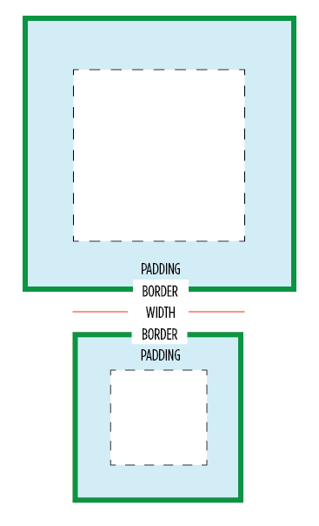
一些CSS技巧
Box-Sizing
border-box

Slide 29

一些CSS技巧
使用::before和::after
减少样式element
clearfix
添加icon
::before,::after {
display: table;
content: " ";
}
::after {
clear: both;
}
list-group a:after {
font-family: "mwa";
content: "\f11c";
font-size:16px;
}

Slide 30
一些CSS技巧
垂直居中
center everything
icon
.v-center > * {
display: inline-block;
}
.v-center::before {
content: "";
display: inline-block;
height: 100%;
vertical-align: middle;
}
.icon {
position: absolute;
top: 50%;
margin-top:-($icon-height)/2;
}

Slide 31
参考
http://webappsg.newoffline.bae.baidu.com/styleguide/
http://getbootstrap.com/
http://foundation.zurb.com/
http://css-tricks.com/snippets/css/a-guide-to-flexbox/
http://agilewebmasters.com/robert/percentage-rounding-and-sub-pixel-perfection/
http://css-tricks.com/fighting-the-space-between-inline-block-elements/
http://lea.verou.me/2011/03/custom-select-drop-downs-with-css3/ http://css-tricks.com/centering-in-the-unknown/
http://kejun.github.io/bootcamp_htmlcss/

Slide 32

Q & A

Slide 33
谢谢
Baidu LBS
FE
李林 | 工位：KK-F4-A041 | Hi: lilin09_duBai

